Slide 1
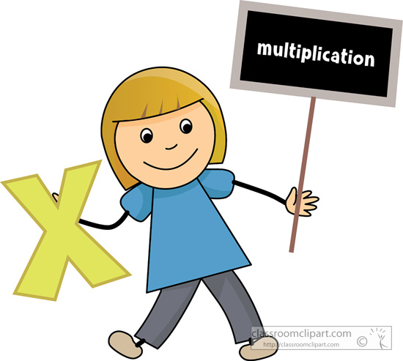
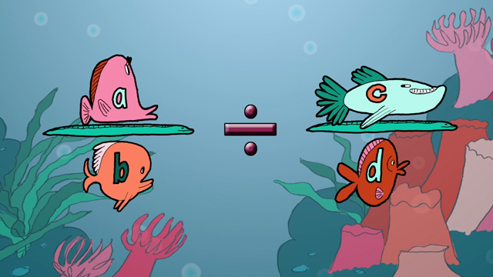
أهلاً وسهلاً
ضرب الكسور وقسمتها

Slide 2
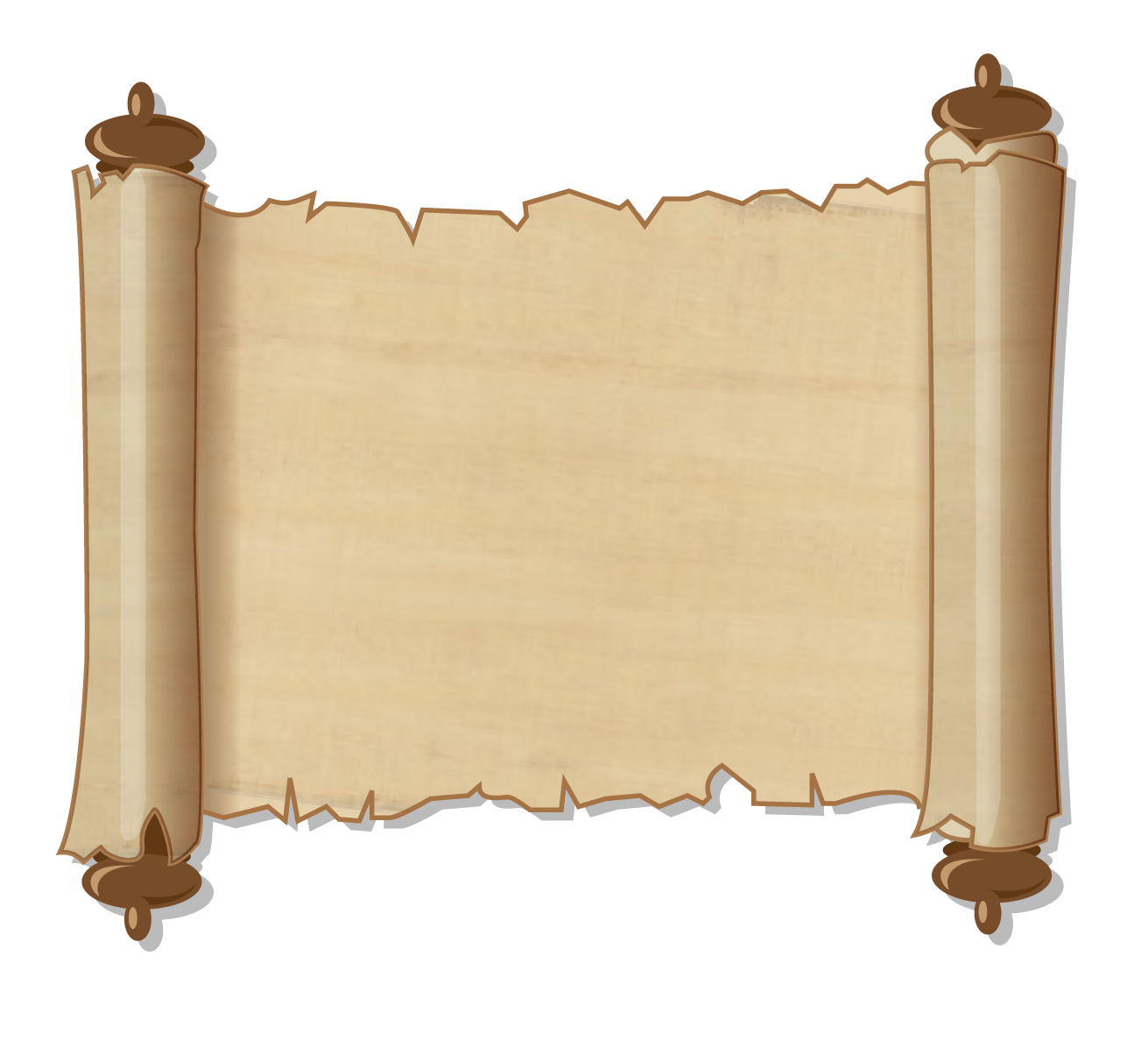
لابد من كتابة الأعداد الكسرية في هيئة كسور
❶نحول العدد الكسري الى كسر معتل ولا يتغير
خطوات القسمة
❷ نقلب ÷ إلى ×
❸نقلب الكسر الثاني(المعكوس الضربي)
قسمة
الكسور
بسط Xبسط
❹نضرب
مقام Xمقام
❺تبسيط الناتج إن أمكن

Slide 3
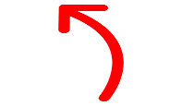
صفحة 322
$$1\frac{3}{4}$$
$$+$$
$$\frac{2}{5}=$$
$$\frac{7}{4}$$
$$4$$
$$1$$
$$4$$
$$\frac{2}{5}$$
$$÷$$
$$÷$$
$$15$$
$$X$$
$$4$$
$$\frac{7}{4}$$
$$\frac{5}{2}$$
$$=$$
$$X$$
$$\frac{15}{4}$$
$$\frac{5}{4}$$
=$\frac{35}{8}$
$$=4\frac{3}{8}$$
$$\frac{75}{16}$$
$$4 \frac{11}{16}$$
$$4 \frac{11}{16}$$
قدر:
للتأكد من صحة الحل :
$$5$$
$$÷$$
$$\frac{1}{2}=$$
$$4\frac{3}{8}≈$$
$$2$$
$$4$$
$$4$$

Slide 4
لقسمة عدد كسري على عدد كسري آخر , يجب
تحويل كلا العددين الكسريين إلى كسرين معتلين
❶نحول العددين الكسريين الى كسرين معتلين
خطوات القسمة
❷ نقلب ÷ إلى ×
❸نقلب الكسر الثاني(المعكوس الضربي)
قسمة
الكسور
بسط Xبسط
❹نضرب
مقام Xمقام
❺تبسيط الناتج إن أمكن

Slide 5
$$2 \frac{1}{2}$$
$$5\frac{1}{2}$$
$$+$$
$$+$$
$$\frac{11}{2}$$
$$5$$
$$2$$
$$2\frac{1}{2} =$$
$$\frac{5}{2}$$
$$÷$$
$$÷$$
$$X$$
$$X$$
$$\frac{14}{3}$$
$$\frac{7}{4}$$
$$\frac{11}{2}$$
$$\frac{2}{5}$$
$$\frac{14}{3}$$
$$\frac{4}{7}$$
$$=$$
$$X$$
$$\frac{56}{21}$$
$$2 \frac{2}{3}$$
=$\frac{22}{10}$
$$=2\frac{1}{5}$$
$$2 \frac{2}{3}$$
$$2 \frac{1}{2}$$

